Slide 1
Курсовой проект ПРИЛОЖЕНИЕ «ВЕТЕРИНАРНАЯ КЛИНИКА»
Выполнил: Группа: Руководитель: | Чиин Л.С. ИС-21-1 Карпова Н.Р.

Slide 2
Цели и задачи
Цель:
Разработка программного продукта – приложение «Ветеринарная клиника».
Для осуществления обозначенной цели служат следующие задачи:
1.Провести предпроектное исследование.
2. Разработать техническое задание.
3. Разработка алгоритма системы.
4. Разработка клиентской части продукта, Frontend.
5. Разработка программно-аппаратную части продукта, Backend.
6. Разработка базы данных.
2/13

Slide 3
Предметная область
Ветеринарная клиника − лечебно-профилактическое учреждение для оказания ветеринарной помощи больным животным на приёме в специализированном учреждении, либо на дому. Различают государственные и частные ветеринарные клиники, но государственных очень мало. У каждой клиники есть штат работников и клиентов. Сейчас очень много учреждений такого типа, из-за чего в этой сфере высокая конкуренция, для завлечь людей нужно открывать филиалы в удобных местах, предоставлять качественные услуги, ну и, конечно, средства рекламы.
Главная цель приложения «Ветеринарная клиника» это облегчить процесс взаимодействия клиента и ветеринарной клиники.
3/13

Slide 4




Инструментальные средства разработки
Этап | Изображение (логотип) | Название инструмента
Проектирование положения |  | Draw.io
Проектирование БД |  | MySQL Workbench
Разработка (среда разработки) |  | Visual Studio
Разработка (язык программирования) |  | C#
4/13

Slide 5
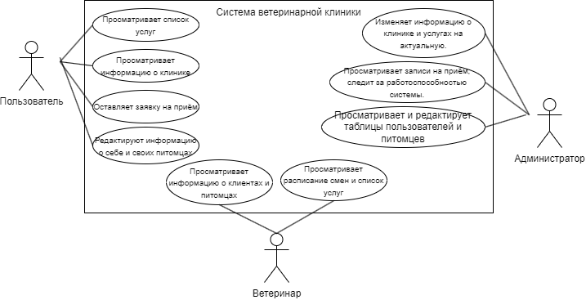
Проектирование программного продукта
Диаграмма прецедентов
5/13

Slide 6
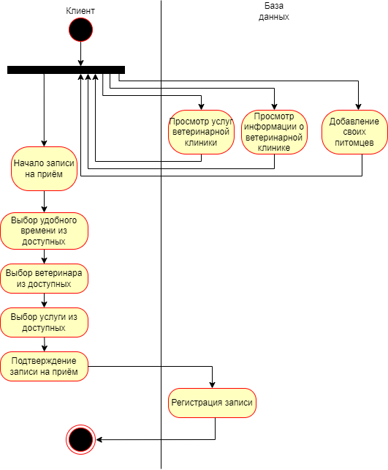
Проектирование программного продукта
Диаграмма деятельности
6/13

Slide 7
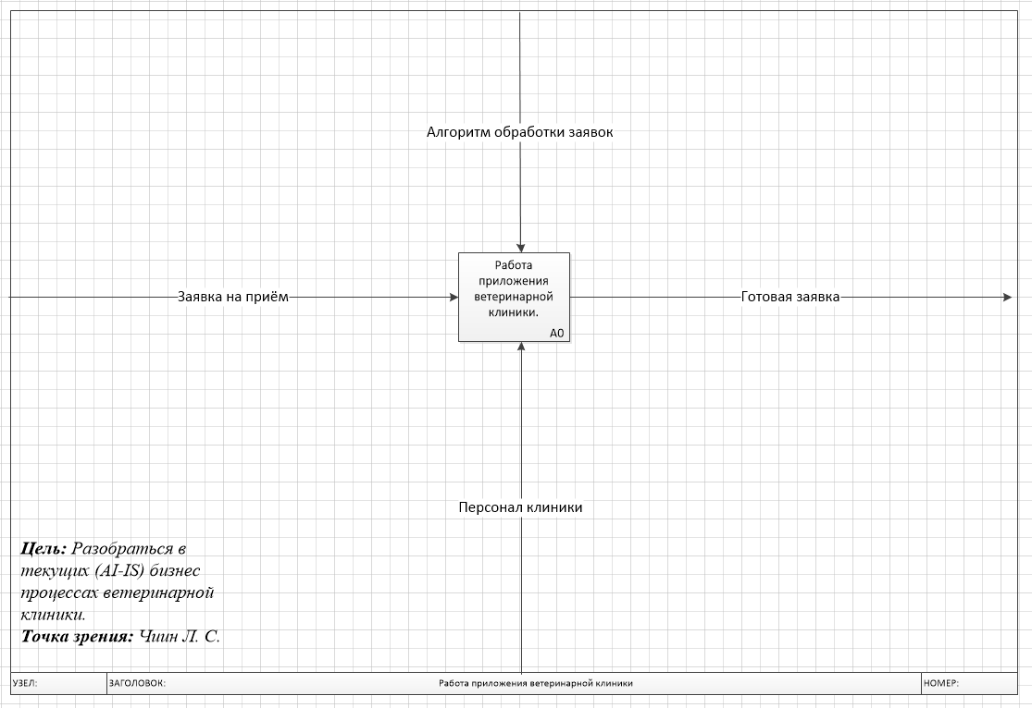
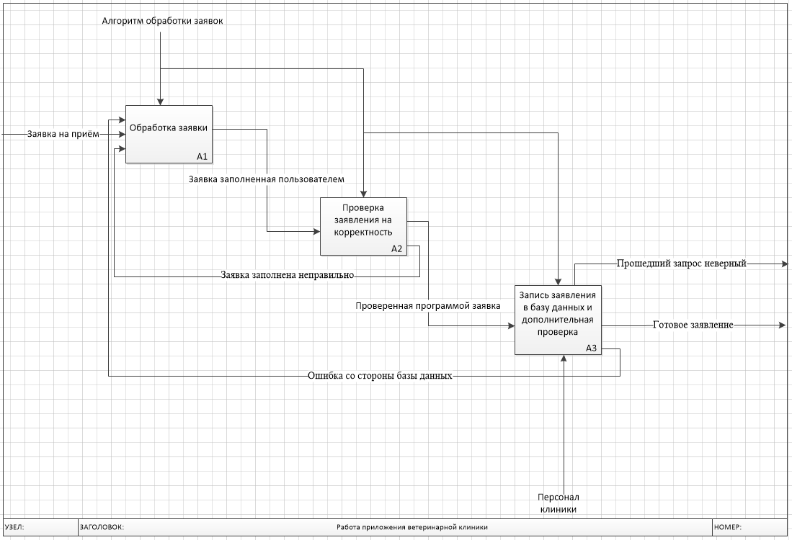
Проектирование программного продукта
Контекстная диаграмма
Диаграмма декомпозиции
7/13

Slide 8
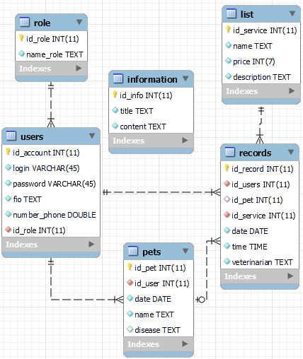
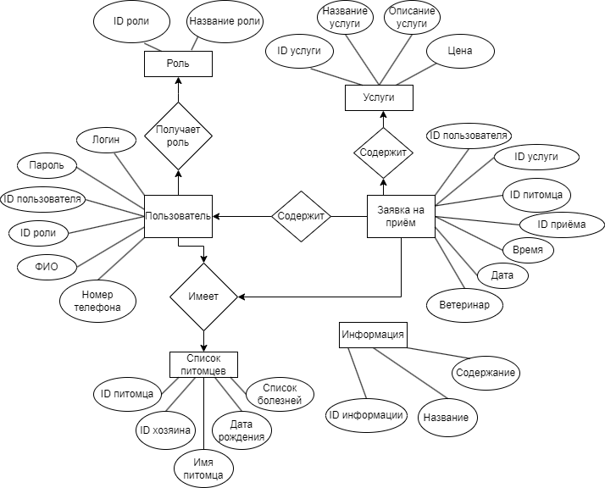
Проектирование базы данных
ER-модель базы данных
Инфологическая модель
8/13

Slide 9
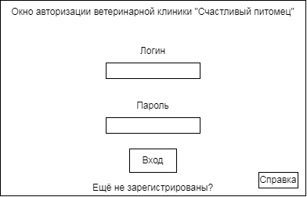
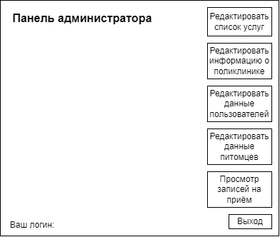
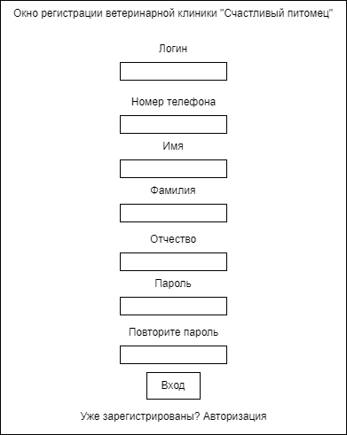
Проектирование пользовательского интерфейса
Прототип окна авторизации
Прототип панели администратора
Прототип окна регистрации
9/13

Slide 10
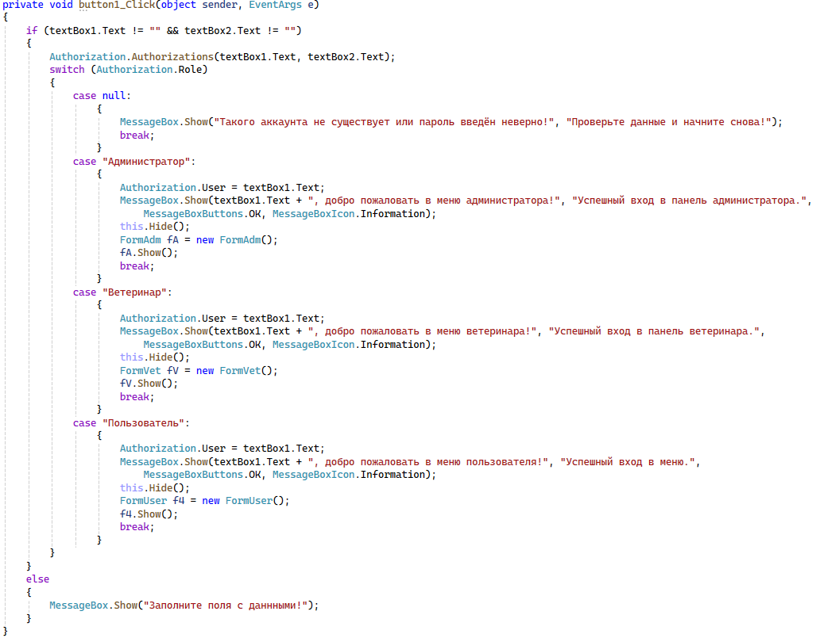
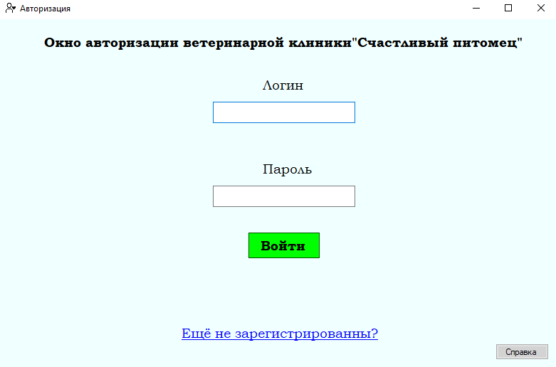
Разработка программного продукта
Окно авторизации
10/13

Slide 11
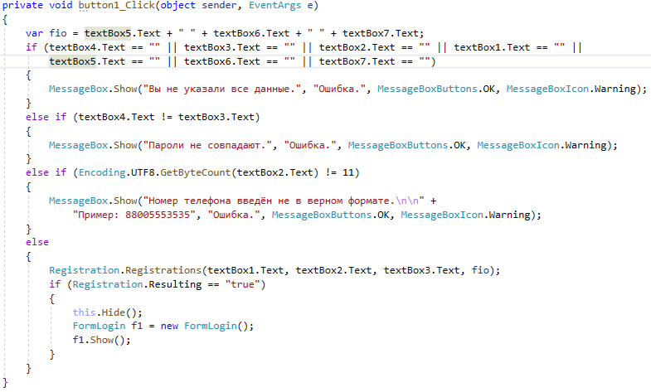
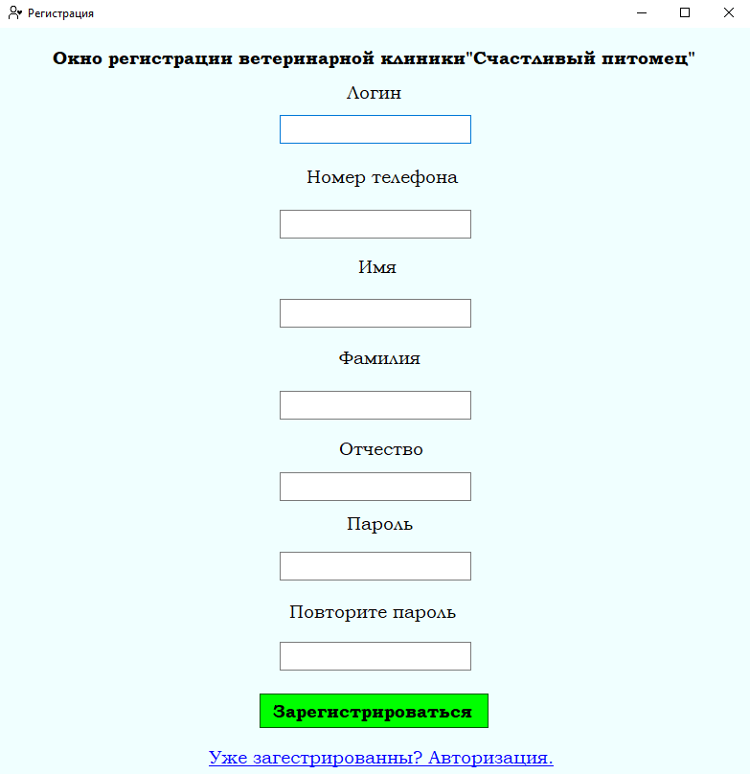
Разработка программного продукта
Окно регистрации
11/13

Slide 12
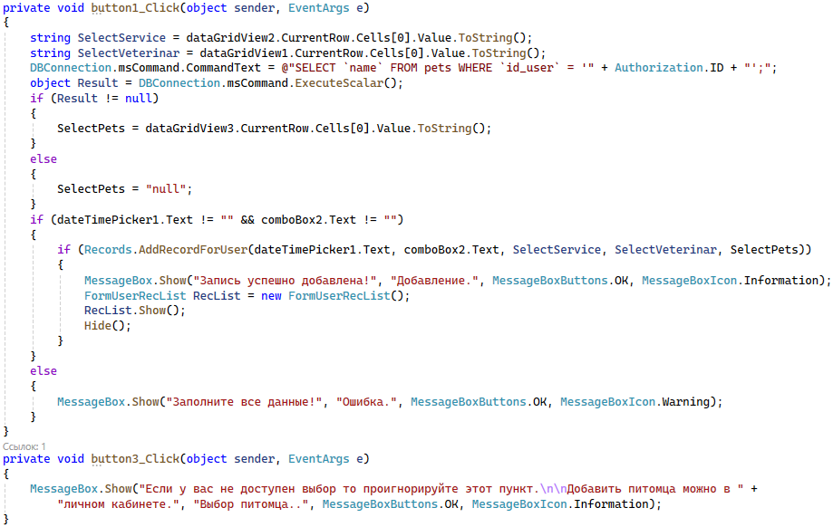
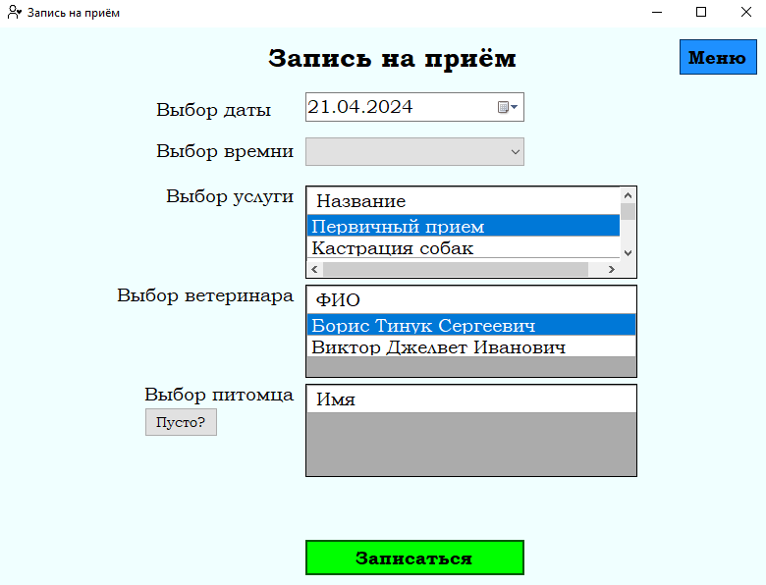
Разработка программного продукта
Окно с записью на приём
12/13

Slide 13
Вывод
Реализовано приложение «Ветеринарная клиника».
Все поставленные задачи были выполнены.
Реализован функционал программного продукта в соответствии с ТЗ.
Серверная и клиентская часть приложения была реализована с использованием языка С#.
13/13

